Slide 1
Ludmila Bezdíčková
Novinky ze všeobecného praktického lékařství, 22.4.2025

Slide 2
Podmínky kurzu
Na konci kurzu test – podmínka uznání
Prezentace dáme k dispozici
Frekvence kurzu ( doporučeny 1x rok, min. 1x ve kmeni a 1x ve VSV)
Lze absolvovat dvoje Novinky v jednom kalendářním roce za předpokladu, že mají odlišný obsah

Slide 3
Program
9:00 - 10:30 Právní problematika v ordinaci VPL, Mgr. Jakub UHER
10:30 – 12:00 Kardiovaskulární prevence, dyslipidémie, management MUDr. Jáchym BEDNÁŘ
12:00 – 13:00 oběd
13:00 – 14:15 Vzdělávací program VPL, aktuality z IPVZ, MUDr. Ludmila BEZDÍČKOVÁ
14:30 - 16:00 PLS problematika v aktuálním přehledu, MUDr. Ilona KRÁLOVÁ

Slide 4
Legislativa vzdělávání
Kdo se může zařadit do specializačního vzdělávání?
Zákon č. 95/2004 Sb. (novela: zákon č. 67/2017 Sb. platný od 1.7. 2017)
Vyhláška č. 282/2019 Sb., o zkouškách lékařů, zubních lékařů a farmaceutů
Vyhláška č. 397/2020 Sb., příloha č. 19 (kmen VPL) a č. 6 (interní kmen)
! Novela vyhlášky o kmenech 397/2020 Sb. Vyhláška o vzdělávání v základních kmenech lékařů ruší povinné „průřezové kurzy“ ve kmeni a délku průřezových praxí (po 2m ARO/in/chir) stanoví jako maximální – lze přesunout do základního oboru (VPL)
Věstník MZČR, částka 3/2018 (vlastní specializovaný výcvik v oboru VPL)
!? LOGBOOK, záznam výkonů – netřeba iniciály, přehledové tabulky
SKILLSBOOK – nově od 9/2024
Všechny předchozí verze logbooků zůstávají platné

Slide 5
Vzdělávací program 2018
Do tohoto VP se zařazují lékaři zapsaní do oboru VPL od 1.7.2017
Je možno požádat o změnu staršího VP (např. 2011) na nový VP 2018, ale nikoliv obráceně! CAVE: Před změnou VP se, prosím, ujistěte, že Váš školitel má platnou akreditaci na VP, do kterého hodláte "přejít".
Katalog akteditací: https://akreditace.mzcr.cz/akreditace/index
Kmen + vlastní specializovaný výcvik
Vyhláška č. 397/2020 Sb. (kmeny)
Věstník MZ částka 3/2018 https://www.ipvz.cz/seznam-souboru/3612-vseobecne-prakticke-lekarstvi-2018-vlastni-specializovany-vycvik.pdf

Slide 6
Vyhláška č.397 z 2.10.2020 o vzdělávání lékařů v základních kmenech (novela vyhlášky č.221/2018)
ZÁKLADNÍ KMEN VPL (příloha č. 19)
ZÁKLADNÍ KMEN INTERNÍ (příloha č. 6)
Rozpis jednotlivých stáží – logbook/skillsbook (studijní oddělení), poznámky na začátku
Akreditace: od 15.10. 2020 stačí akreditace pro jednotlivé obory v rámci stáží
„Malé obory“: vysílá akreditovaný školitel v oboru VPL, nemusí být absolvována na akreditovaných pracovištích, nutné potvrzení o absolvování: index, logbook

Slide 7
Základní kmen VPL
ARO max. 2m (2 tý ZZS 8 hod. denně nebo 7 12hod. služeb, nutné potvrzení v logbooku/skillsbooku i indexu), Chirurgie max. 2m, Interna max. 2m + 6m (z toho 1m neurologie)
VPL 14m: z toho psychiatrie 1m, ORL+ oční + kožní 2m
Gyn-por. 1m, pediatrie lůžková 1m
Chir. 2m: urologie, ortopenie, RHB (každá praxe min. 2 týdny, dohromady 2 měsíce, některá z praxí bude delší, nutné potvrzení o absolvování v indexu/logbooku/skillsbooku)

Slide 8
Základní kmen interní
a) v oboru vnitř. lék. (VPL 1m)
b) v oboru VPL (VPL 6m – z toto 1m psychiatrie, 2m kožní + oční + ORL, viz logbook/skillsbook!)
c) v ostatních oborech - např. alerg., imun.,dia, ger., GE, hemat., inf. ,kard., onkol., genet., mikrob., nefrol., neurol., pneumol., RHB, revm., ... (VPL 1m)
Ve všech int. km. je: max. 2m ARO, chir., int. x u b) navíc: gyn., ped.
Všechny kmeny mají délku 30 měsíců

Slide 9
Není interní kmen jako interní kmen!
a) Interní kmen pro zařazené do oboru vnitřní lékařství | b) Interní kmen VPL | c) Interní kmen – pro další obory
ARO max. 2m | ARO max.2m | ARO max. 2m
Chir max. 2m | Chir max. 2m | Chir max. 2m
Interna Všeob. 2m, 8m Příjem 5m JIP 4m VPL 1m | Interna Všeob. 2m, 7m + neuro Příjem 5m JIP 3m VPL 6m – z toho 2m ORL + oční + kožní, 1m psych | Interna Všeob. 2m, 8m Příjem 5m JIP 4m VPL 1m
Spec. int. 6m | Gyn-por. 1m | Spec.int. 6m
 | Ped. 1m

Slide 10
Vyhláška 397 ze dne 2.10.2020 o vzdělávání v základních kmenech lékařů §3 Přechodná ustanovení
Absolvování odborné praxe lékařů zařazených do VP 2018, kterou absolvovali v ZZ akreditovaném pro původ. VP do 15.10.2020 (t.j. do dne nabytí účinnosti této vyhl.) se považuje za praxi absolvovanou v akreditovaném ZZ i pro VP 2018, pokud toto ZZ do této doby podalo žádost o akreditaci pro vzdělávání v základním kmeni VPL ve VP 2018 nejdéle však do rozhodnutí o této žádosti, tedy do udělení akreditace na příslušné základní kmeny dle nového VP 2018 podle vyhl. č. 221/2018 Sb.

Slide 11
Stran akreditace lůžkových odd. zůstává nedořešeno období 1.5.2019 - 14.10.2020
Původní akreditace ZZ (pro VP 2011) byly platné až do 30.4.2019 i pro školence v oboru VPL, kteří se vzdělávali už dle VP 2018 (tzn., že byli zapsáni do oboru VPL od 1.7.2017)
Problematická jsou ZZ, která neměla udělenou akreditaci pro základní kmen VPL, resp. zákl. kmen interní v oboru VPL pro VP 2018, a ani do 15.10.2020 nepodala žádost o akreditaci pro vzdělávání v základním kmeni VPL, resp. interním kmeni VPL pro VP 2018
V souladu s novelou kmenové vyhlášky č. 397/2020 Sb. platí od 15.10.2020, že ve kmeni VPL pro praxe na lůžkových odd. stačí i akreditace pro vzd. v základním kmeni příslušných oborů (interna, chirurgie, gynekologie a porodnictví, pediatrie, ARO)

Slide 12
Vzdělávání po kmeni v rámci tzv. VSV Věstník MZ ČR částka 3/2018 (ze dne 28.3.2018): Vzdělávací program spec. oboru VPL
2.1 po kmeni VPL (6m)
2.2 po int. kmeni v oboru VPL (b) (12m)
2.3 po int. kmeni v oboru vnitř. lék. (a) (17m)
2.4 pro rekvalif. s atest. z vnitřního lék. (12m)
2.5 pro rekvalif. s atest. ARO, urg. med. (14m)
2.6 pro rekvalif. s chir. atest. a min. 5ti l. praxí (16m)
! Logbook/skillsbook: malé obory

Slide 13
VSV 2.1: po kmeni VPL (6m)
Akreditovaná lůžka: 0
Akreditované amb.: VPL 5m
Ambulance: PLDD 1m (nemusí být akreditovaná, ale do konkrétní ordinace vysílá školence akreditovaný školitel v oboru VPL, který za stáž u daného amb. lékaře zodpovídá)

Slide 14
VSV 2.2: po int. kmeni VPL (12m)
Akreditovaná lůžka: 0
Akreditované amb.: VPL 9m
Ambulance: nemusí být akredit., do konkrétní ordinace vysílá školence jeho akredit. školitel v oboru VPL, který za konkrétního ambul. specialistu, u kterého stážuje jeho školenec, zodpovídá): - PLDD (1m) - Chir. ( 2m) ve struktuře Ortop. + Urol. + RHB min. 2 tý v každém oboru, ale někde déle, aby délka celkové praxe byla 8 týdnů. (lze i v lůžk. zař.)

Slide 15


VSV 2.3.: po int. Kmeni Vnitřní lék. (17m)
Akreditovaná lůžka: - Gyn. a por. (1m)
Akreditované amb: VPL 13m
  ZZS 2 tý
  Psychiatrie 1m
  Malé obory (kožní, oční, ORL) 2m
  Doporučujeme těm, kteří ve kmeni v rámci interny nestážovali 1 měsíc na neurologii, aby si neurologii dostážovali byť v neakredit. ambulanci!
Ambulance n. lůžka 2m: chir., z toho min 2 tý urologie, ortopedie, RHB
Pediatrie: akred. lůžka, nebo akredit. PLDD

Slide 16


VSV 2.4: pro lékaře se spec. Vnitřní lékařství
Akreditovaná lůžka: - Gyn. a por. (1m)
Akreditované amb: VPL 9m
  Psychiatrie 1m
  Malé obory (kožní, oční, ORL) 2m
Ambulance n. lůžka 1m: urologie, ortopedie, RHB
Pediatrie: akred. lůžka, nebo akredit. PLDD

Slide 17


VSV 2.5.: pro lék. ARO/Urg med. (14m)
Akreditovaná lůžka: - Gyn. a por. (1m)
Akreditované amb: VPL 12m
  Psychiatrie 1m
  Malé obory (kožní, oční, ORL) 2m
Pediatrie: akred. lůžka, nebo akredit. PLDD

Slide 18


VSV 2.6.: pro lék. se spec. Chir. a min 5 let praxe od atestace (16 m)
Akreditovaná lůžka: - Interna 4m, gyn.-por. 1m
Akreditované amb: VPL 10m
  Psychiatrie 1m
  Malé obory 2m
Pediatrie: akred. lůžka, nebo akredit. PLDD

Slide 19
Kurzy v rámci kmene – nepovinné pro všechny zařazené od 1.1.2025
Lékařská první pomoc
Základy zdrav. legislativy, etiky a komunikace
Prevence škodlivého užívání NL a léčba závisl.
Radiační ochrana
Novinky ve VPL (doporučeny 1x ročně během celého předatestačního vzdělávání, tedy celkem 3x pro abs. kmene VPL a interního VPL, povinně min. 1x ve kmeni a 1x ve VSV)
Interní kmen b): Základy vnitřního lékařství
! Pro zařazené před 1.1. 25 nutné nahlásit změnu vzd. plánu školiteli (vzájemná domluva), resp. odd. RM (přechodná ustanovení novely vyhlášky o kmenech – do konce měsíce následujícího po měsíci nabytí účinnosti této vyhlášky, tzn. do konce 2/25)

Slide 20
Povinné kurzy v rámci VSV
Paliativní péče
Hygiena a epidemiologie - usilujeme nově i o webcast
Novinky ve VPL (doporučeny 1x ročně, min. 1x ve VSV)
Absolvování kurzu se hodnotí k datu podání přihlášky v listinné podobě (přihlášku lze podat až po splnění všech stáží i povinných kurzů min. 60 dní před termínem, na který se hlásíte)
! Nutné absolvovat až ve VSV, nikoliv před dokončením všech kurzů a stáží ze kmene.

Slide 21
Poznámky k hygieně a epidemiologii
V rámci VP 2018 již není povinná stáž na KHS, ale v indexu musí být záznam Vašeho školitele VPL, že s Vámi problematiku hygieny a epidemiologie v rámci praxe v ordinaci VPL probral. Nelze říci, že by kurz Hygieny a epid. nahrazoval stáž na KHS.
Pozn.: Pro školence dokončující přípravu dle VP 2011 je stále stáž na KHS povinná! Podobně jako je povinný kurz Hygieny a epidemiologie pro VPL

Slide 22
Kdo skládá zkoušku po kmeni?
lékaři - absolventi vzdělávající se dle VP 2018
lékaři - vzděl. se dle starších VP (2011, 2005), kteří požádali o změnu staršího VP na VP 2018 (což lze cestou "žádosti č. 16B" na webu IPVZ) a dosud nesložili zkoušku (nemají certifikát) po kmeni VPL/interním
lékaři - rekvalifikanti z jiných lék. oborů, kteří jsou zapsáni v oboru VPL po 1.7.2017, tzn. vzdělávají se dle VP 2018 a nepřicházejí z int. lék. (po at. I či II), z chirurgie (po at. I či II s 5ti letou praxí), z ARO, intenzivní, popř. urgentní med. (po at.) ani nemohou doložit, že absolvovali interní kmen nebo kmen VPL v minulosti

Slide 23
Kdo nemusí skládat zkoušku po kmeni?
lékaři - vzděl. se dle VP 2011 (popř. 2005), kteří se sami dobrovolně nepřehlásili do nového VP 2018 (cestou žádosti 16B z webu IPVZ), podmínkou je platná akreditace školitele pro VP 2011
lékaři - "rekvalifikanti" z těchto oborů:
  int. lék. (mají-li atestaci z vnitřního lékařství, či atestaci I či II z interního lékařství)
  chir. (s atest. I či II a min. 5ti letou praxí)
  ARO a urgentní medicína
rekvalifikanti z ostatních oborů, kteří absolvovali interní kmen (doložení certifikátem)
dozor/dohled???

Slide 24
Jak postupovat: certifikát o kmeni
O vystavení certifikátu po ukončení kmene dle staršího VP (2011) je možno si požádat přes aplikaci EZP a se všemi požadovanými přílohami žádost odeslat na studijní odd. IPVZ nebo studijní odd. příslušné LF
https://ezp.mzcr.cz/Request/Create?type=SL31CERTIFIKATKMENE

Slide 25
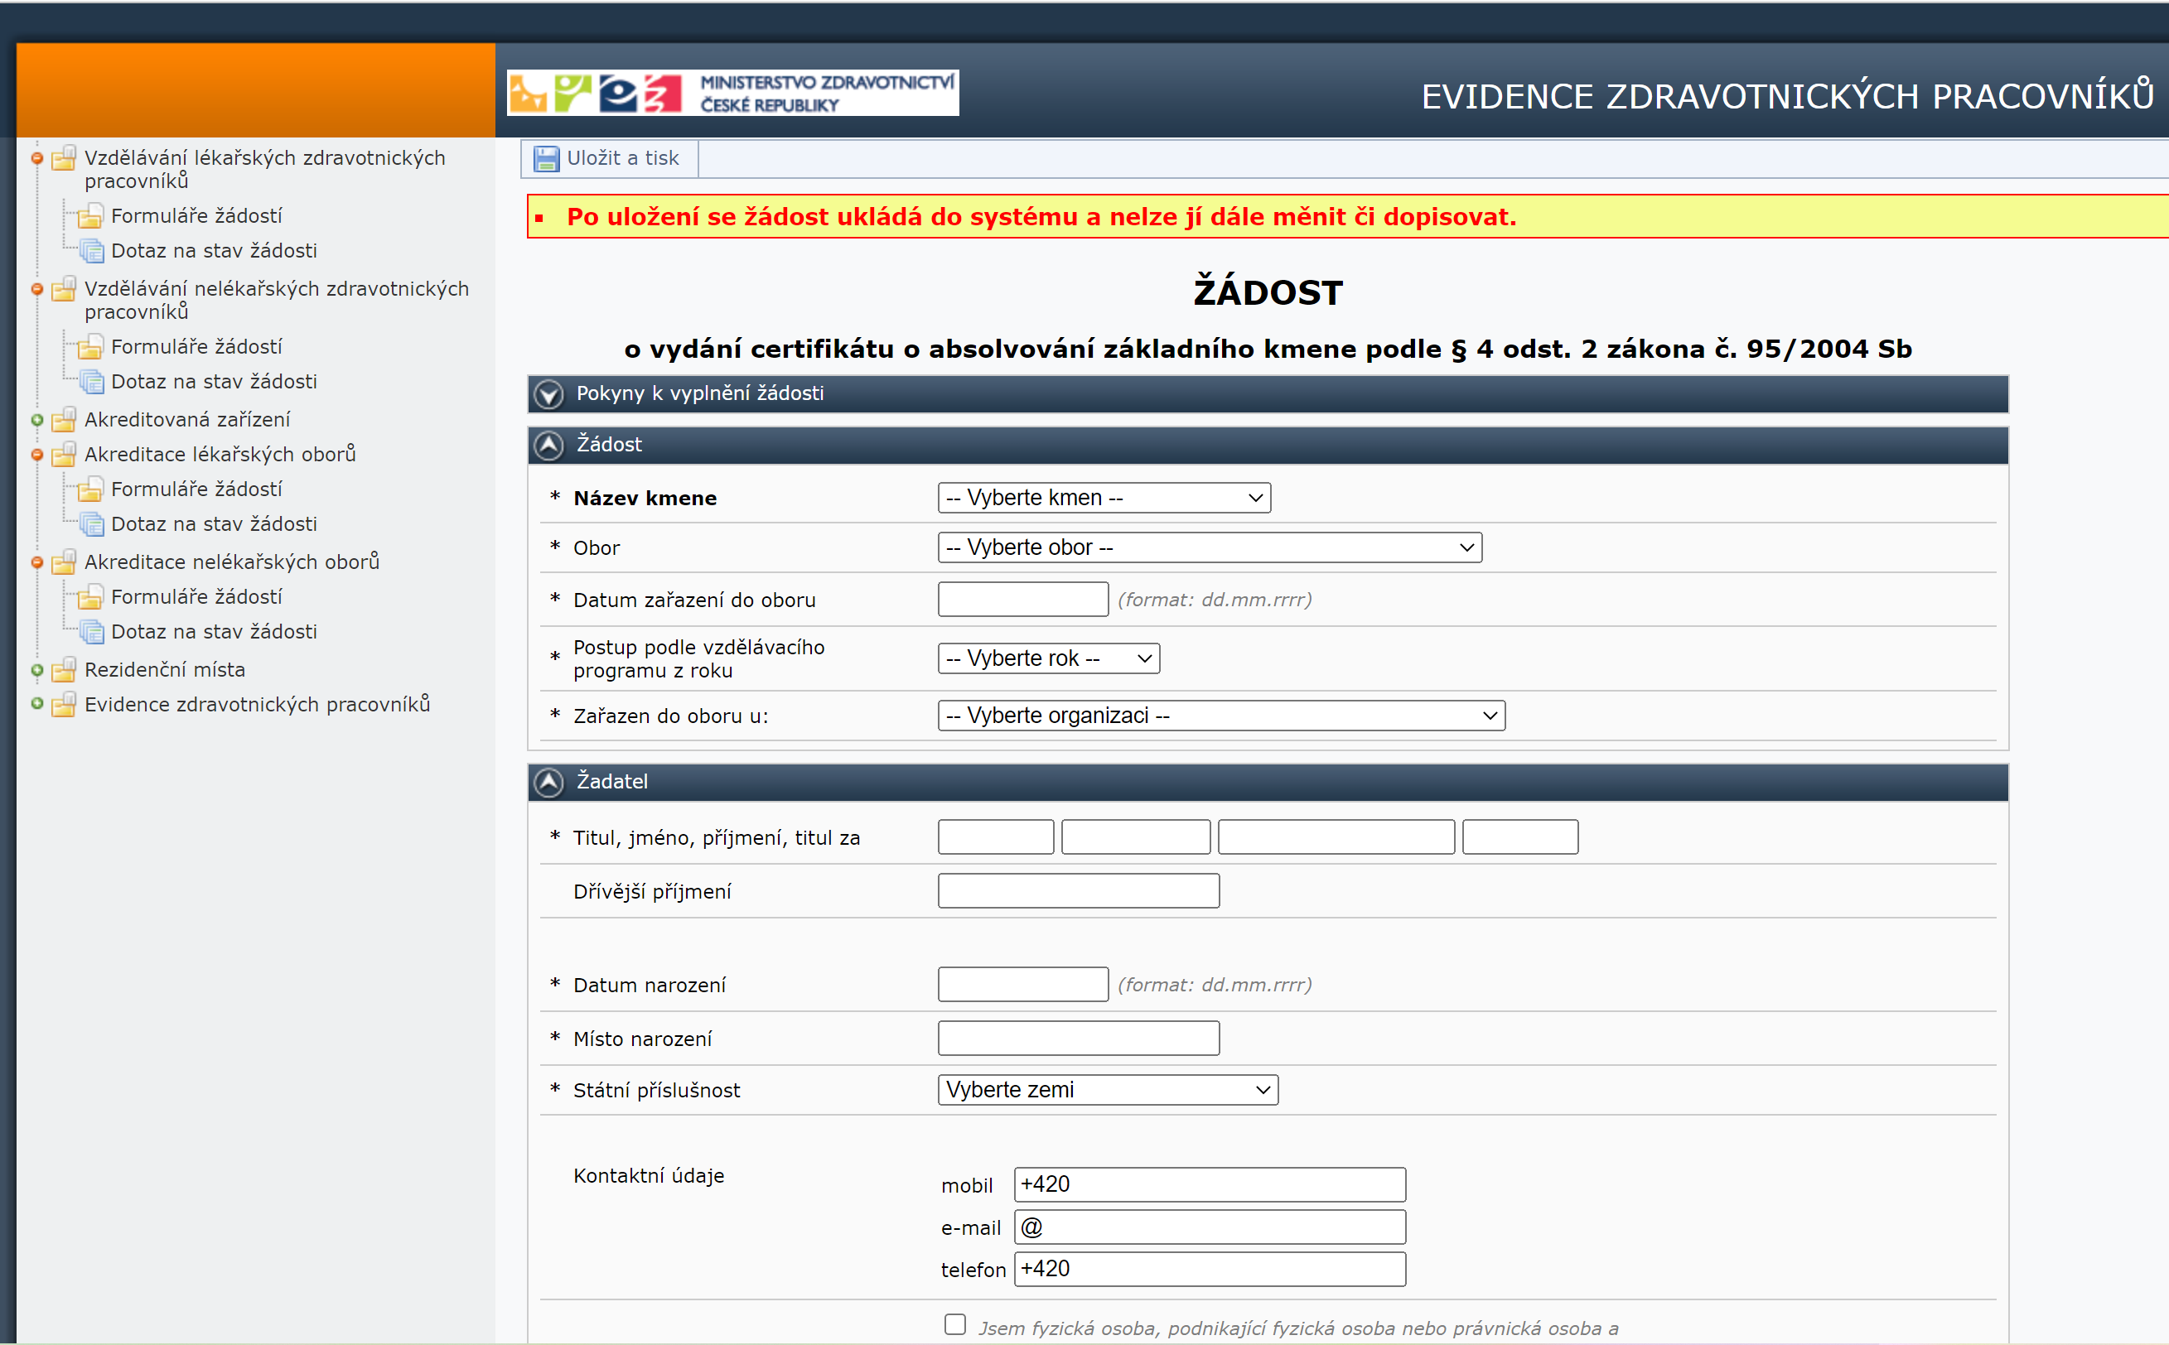

Slide 26
"Ztrácíte se v tom?"
1. Váš školitel
2. SKILLSBOOK – na webu KVL IPVZ, zasílá studijní odd. IPVZ proti potvrzní o platbě. Aktuální info o platbě (i za spec. index) je v ceníku dokumentů na webu IPVZ pod KVL
3. Krajský zástupce pro školení SVL https://www.svl.cz/konzultanti/kontakty-na-krajske-konzultanty/
3. kurz Novinky ve VPL každoročně
4. dotaz na KVL IPVZ praktik@ipvz.cz, tel. KVL IPVZ 271 019 200 (Ing. Hana Hykešová hana.hykesova@ipvz.cz, MUDr. Eliška Salingerová eliska.salingerova@ipvz.cz), asistentka katedry Blanka Vůjtková blanka.vujtkova@ipvz.cz

Slide 27
Školitel v oboru VPL
Všeobecný praktický lékař, který má specializovanou způsobilost v oboru VPL a min. 3 roky praxe od atestace v ČR a pracuje v ordinaci na úvazek min. 1,0 a má akreditaci MZČR na příslušnou část vzdělávacího programu (VP):
  prodloužení akreditace na VP dle 2011
  akreditaci na VSV v rámci VP dle 2018
  akreditaci na kmen VPL dle VP 2018
  akreditaci na interní kmen v oboru VPL dle VP 2018
https://www.mzcr.cz/seznam-akreditovanych-pracovist/
Mapa školitelů (mapaskolitelu.cz)
Krajští zástupci pro školení SVL: https://www.svl.cz/konzultanti/kontakty-na-krajske-konzultanty/
Seminář pro školitele na IPVZ
Webinář SVL: 23.11.2023 https://www.praktickylekar.online/
Výroční konference SVL, Jarní interaktivní konference www.svl.cz

Slide 28


Co to je akreditace?
Oprávnění k určité činnosti nebo ověření a uznání takového oprávnění. V našem případě je to oprávnění vzdělávat ve svých praxích budoucí VPL v rámci postgraduální výuky lékařů a vést jejich přípravu k atestační zkoušce.
Akreditaci uděluje MZČR na základě žádosti VPL, který si přeje stát se školitelem v oboru VPL.
Od 1.5.2019 by měla mít všechna pracoviště udělenou akreditaci na nové základní kmeny a VSV (VP 2018)!
Katalog akreditací MZČR (hledat dle kmene/VSV, ne IČ) https://akreditace.mzcr.cz/akreditace/index

Slide 29
Jak si najdu školitele: rekvalifikanti
Jsem-li lékař, který má již alespoň v 1 lék. oboru spec. způsobilost (=1 atestaci), dle zák. práce si kvalifikaci prohlubuji a pak nemám nárok na tzv. rezidenční místo (RM). To znamená, že můj školitel na moji výuku nemůže žádat o dotaci ze státního rozpočtu. V tomto případě hovoříme o tzv. rekvalifikantech. Tito lékaři si hledají tedy svého školitele mimo systém RM. Jejich školitel tedy musí mít akreditaci na příslušný VP, ale nemusí mít přidělenou dotaci na RM.
Některé kraje (např. Karlovarský, Ústecký) přispívají školencům i školitelům v oboru VPL včetně lékařů s atestací
! Výše úvazku

Slide 30
Jak si najdu školitele: lékaři bez atestace, RM
Postgraduálním studiem zvyšuji kvalifikaci, mohu se ucházet o tzv. rezidenční místo (RM), na které můj školitel dostal přidělenou dotaci ze státního rozpočtu. Akreditovaní školitelé mohou každý rok žádat MZČR o dotaci ze státního rozpočtu většinou vždy na jaře do poloviny března.
Metodika RM 2025 https://mzd.gov.cz/category/veda-a-lekarska-povolani/rezidencni-mista-lekari/rm-2025/

Slide 31
Pomoc s akreditacemi a RM
IPVZ: odd. RM: Mgr. Monika Vlčková, MBA, Ing. Iva Urbancová, Bc. Martin Mecerod
monika.vlckova @ipvz.cz, iva.urbancova@ipvz.cz, martin.mecerod @ipvz.cz 271 019 386
web: SVL JEP a SPL ČR (SOSPL)
Změna RM a školitele?

Slide 32
Výběrové řízení na RM
Úspěšní žadatelé budou zveřejněni na webu MZČR a odkaz sdílen na webu SVL i SPL počátkem června, školící ZZ musí do 14ti dnů od zveřejnění vyhlásit výběrové řízení na schválená RM a oznámit to MZČR.
Absolventi i již se vzdělávající VPL bez dosažené atestace v jakémkoliv oboru specializace se mohou přihlásit do těchto výběrových řízení.
Předpokladem je ukončení LF a zařazení do oboru VPL.

Slide 33
Dokumenty potřebné k přihlášení se do výběrového řízení na místo rezidenta
osobní dotazník rezidenta + potvrzení o zařazení do oboru VPL + lék. posudek o zdrav. způsobilosti + výpis z rejstříku trestů + přehled odborné praxe + doklad o odb. způsobilosti + motivační dopis
doporučujeme kromě potvrzení o zařazení do oboru VPL přiložit i stanovisko IPVZ o zpětném započtení odborné praxe do oboru VPL

Slide 34
Povinnosti školitele
Uzavřít s vybraným školencem pracovněprávní vztah se všemi zákonnými náležitostmi a vyplácet mu mzdu dle aktuálně platného zákoníku práce a prováděcích nařízení vlády bez ohledu na to, zda se školenec vzdělává v rámci RM nebo nikoliv (min. mzda 20 800,- Kč v roce 2025, termín „zaručený plat“ platí jen pro státní sféru).
Z.č. 67/2017 Čl. I odst. 19 věta třetí: "Specializační vzdělávání se uskutečňuje v základním pracovněprávním vztahu nebo ve služebním poměru."

Slide 35
Povinnosti školitele II.
Specializační vzdělávání se uskutečňuje formou celodenní průpravy při úvazku 40 hod. týdně podle ust. § 83 z. č. 262/2006 Sb., zákoníku práce ve znění pozd. předpisů (v rámci tzv. rozvolněné přípravy je možný nižší prac. úvazek, ale min. 0,5 - v tomto případě je celková doba předepsaných stáží dvojnásobná!). Rodič pečující o dítě předškolního věku min. 0,2 (pětinásobná doba stáží).

Slide 36
Povinnosti školitele III.
Školitel vypracuje pro školence individuální vzd. plán v rozsahu daném příslušným VP, vede odborně a komplexně jeho předatest. přípravu, umožňuje mu praxi ve svém akreditovaném ZZ, popř. mu zajišťuje potřebnou praxi ve smluvním zařízení a pak zodpovídá za akreditaci tohoto ZZ
Vysílá ho na povinné vzdělávací aktivity, pravidelně nabyté znalosti školence ověřuje a potvrzuje absolvované stáže a výkony ve skillsbooku/logbooku. Povinností školitele je i úhrada stáží za školence na jiných než "vlastních" pracovištích, podobně jako úhrada povinných kurzů (problém – školenci bez RM, rekvalifikující se lékaři).
Potvrzuje lékaři ve spec. přípravě po splnění všech požadovaných stáží a povinných kurzů i přihlášku k atestaci, za jejíž správnost, úplnost a pravdivost zodpovídá společně se svým školencem!

Slide 37
Povinnosti školence
Absolvovat celodenní praxi v předepsaném rozsahu daném příslušným VP na akreditovaných pracovištích, kam je vysílán dle vzdělávacího plánu svým školitelem - akreditovaným VPL
Absolvovat během předatestační přípravy požadované povinné kurzy - vše mít řádně zapsáno a potvrzeno v indexu, ve skillsbooku/logbooku.
Pracovní smlouva – upřesnění kompetencí, dozor/dohled v z. č. 95/2004 Sb.

Slide 38
Jak si nechat uznat předchozí praxi?
V případě, že lékař absolvoval již jakoukoliv odbornou praxi před zařazením do oboru VPL v rámci jiného spec. lékařského oboru, požádat o tzv. "zpětné započtení odborné praxe" (dále jen ZZ = "zpětný zápočet"): web IPVZ žádost č. 16 (odesílá na IPVZ)
Posouzení a stanovisko k tomu, co bude započítáno do oboru VPL a co si bude muset lékař doplnit a v jakém rozsahu pro úvazek 1,0, lékař bude vyrozuměn cca za 4-6 týdnů.
Pokud by chtěl lékař ze staršího VP (např. 2011) přejít na nový VP (2018), pak vyplní žádost č. 16B - ale pozor, aby i jeho školitel byl akreditován na nový VP 2018! Podobně lze započítat i praxi ze zahraničí či v rámci doktor. studia - posuzuje MZČR! (lhůta pro rozhodnutí 30 dní)

Slide 39
Kam poslat přihlášku po kmeni?
IPVZ: základní kmen VPL a interní kmen VPL (b)
Přihlášku po kmeni VPL odešlete v listinné podobě na studijní odd. IPVZ. Přihlášku po interním kmeni, byť v oboru VPL - tedy po ukončení vzdělávání v interním kmeni b) - odešlete buď na studijní odd. IPVZ nebo na odd. specializačního vzdělávání na LF! Zkouška bude probíhat buď na LF, nebo na IPVZ, ale vždy z otázek po ukončení interního kmene zveřejněných na webu MZČR a před komisí složenou z komisařů schválených MZČR pro Vnitřní lékařství!

Slide 40
EZP: Evidence zdravotnických pracovníků (mzcr.cz)
Na webu KVL řada návodů a metodických pokynů
V plánu zpřehlednění – zpětná vazba vítána!
https://www.ipvz.cz/seznam-souboru/7172-jak-vyplnit-prihlasku-ke-zkousce-v-oboru-vpl.pdf
Raději se dvakrát zeptat, než poslat chybně

Slide 41
Přílohy k přihlášce ke zkoušce po základním kmeni
Pokud máte ZZ, přiložte kopii Stanoviska IPVZ o ZZ vaší dosavadní praxe a do chronologické tab. abs. praxe, v přihlášce pak stačí vypsat jen to, co jste si měli dle tohoto Stanoviska IPVZ doplnit.
Z logbooku/skillsbooku stačí kopie sumarizační tabulky s přehledem abs. praxe a celkové hodnocení školitele. Nepřikládejte kopii tabulky všech výkonů. K samotné zkoušce přineste originály dokladů!
Nezapomeňte na tab. s absolvovanými kurzy a kopii potvrz. o abs. kurzech. Nezbytné jsou kopie záznamů stáží v indexu, pokud Vám tyto stáže již nebyly uznány v rámci ZZ.
Přiložte kopie certifikátů po ukončení vzdělávání v základních kmenech, kopie atestačních diplomů či kopii Rozhodnutí o uznání zahraniční praxe MZ, pokud tyto dokumenty vlastníte.

Slide 42
Termíny zkoušek
Web MZ
https://mzd.gov.cz/wp-content/uploads/2020/11/Terminy-zaverecnych-zkousek-po-ukonceni-zakladniho-kmene-IPVZ_2025.pdf
https://mzd.gov.cz/wp-content/uploads/2020/11/Terminy-atestacnich-zkousek_lekari_IPVZ_2025.pdf
Web IPVZ
https://www.ipvz.cz/o-ipvz/kontakty/pedagogicka-pracoviste/vseobecne-prakticke-lekarstvi/terminy-atestaci
Prosíme uveďte nejbližší týden, kdy si přejete být zkoušeni, min. 60 dní předem

Slide 43
Zkouška po kmeni: průběh
Zaměřená na znalosti běžných praktických postupů v ordinaci VPL
Triplety z okruhů na webu IPVZ a MZČR, součástí otázka z diferenciální diagnostiky, popis EKG, interpretace lab. výsledků
Při neúspěchu lze opakovat nejdříve za 6 měsíců

Slide 44
Atestační zkouška
Skládá se z praktické části a z teoretické části.
Praktická zk. předchází teoretické zkoušce a školenec ji absolvuje zpravidla v akreditované ordinaci v kraji, ve kterém bydlí, resp. kde je zaměstnán, výjimečně v jiném kraji.
Pozvánku k praktické zkoušce obdrží školenec společně s přihláškou k teoretické části atestační zkoušky nejpozději 30 dní před konáním teoretické části atestační zkoušky na kontaktní e-mailovou adresu uvedenou v přihl. k atest. zk. V této pozvánce obdrží uchazeč také informace o platbě za praktickou i teoretickou část atestační zkoušky. Teoretická část atestace se koná na IPVZ v Praze na Ruské ul.

Slide 45
Kdy a jak poslat přihlášku k atestaci?
Přihlášku k atestaci může školenec poslat až po splnění všech stáží, povinných kurzů a po úspěšném absolvování zkoušky po kmeni (pokud se ho týká) a odeslat na IPVZ opět kdykoliv, ale nejpozději 2 měsíce před termínem zkoušky uvedeném na webu IPVZ).
Přihlášky je nutno vyplnit velmi pečlivě včetně přehledně uspořádaných povinných příloh.
Chronologické řazení stáží

Slide 46
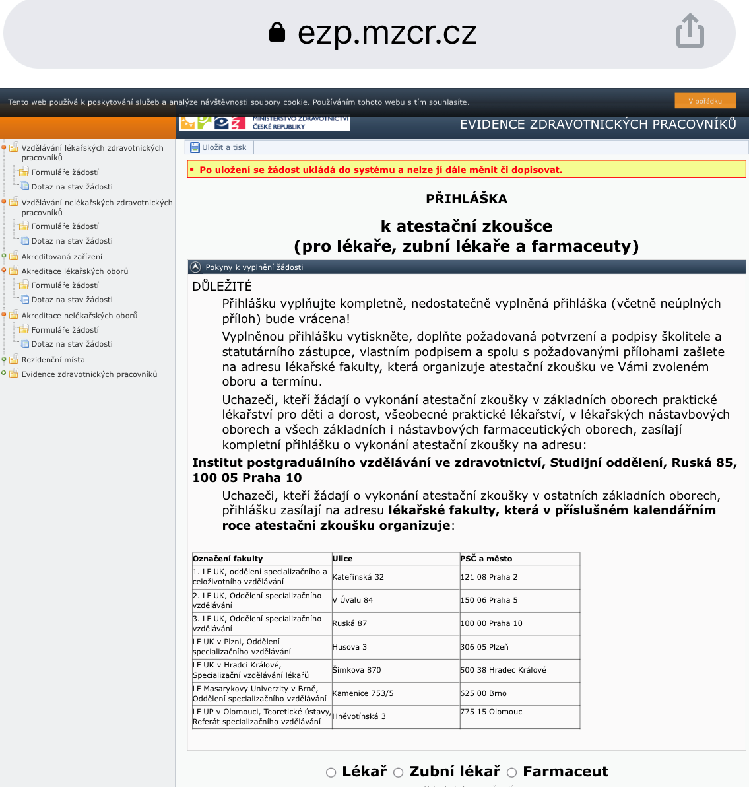

Slide 47
Přihláška k atestaci: kdy poslat?
Když mám splněné všechny stáže i povinné kurzy stanovené příslušným VP, popř. uvedené ve Stanovisku IPVZ o tzv. "zpětném zápočtení dosavadní odborné praxe". U lékařů, kteří musí skládat zkoušku po kmeni je úspěšné absolvování podmínkou k tomu, aby se uchazeč mohl přihlásit ke zkoušce atestační!
Kdykoliv, ale nejpozději 60 dnů před zvoleným preferovaným zkouškovým termínem uvedeným na webových stránkách IPVZ nebo MZČR

Slide 48
Atestační zkouška: průběh
Při výsledku "neprospěl" u praktické části zkoušky, již uchazeč v teoretické části zkoušky nepokračuje - celkové hodnocení je neprospěl a zkoušku může opakovat za rok. Pokud byla praktická část zk. úspěšná a teoretická zkouška neúspěšná, je celkové hodnocení zkoušky opět "neprospěl". Opět je možné opakovat atest. zk. nejdříve za 12 měsíců ode dne neúspěchu. Pokud má uchazeč "za sebou" úspěšnou prakt. zk., ale omluví se následně ze závažných důvodů ze zkoušky teoretické, pak mu praktická zk. "platí 2 roky". Omluva musí být vždy písemná (možno DS), na adresu studijního odd. IPVZ a prosíme oznámit i katedře VPL
Možnost odstoupit od zkoušky v den zkoušky, než si vytáhne uchazeč otázky
Možná přítomnost školitele či jiného zdravotnického pracovníka

Slide 49
Co je nového na katedře VPL?
Nepovinné a mimořádné kurzy viz Seznam vzdělávacích akcí - Všeobecné praktické lékařství - katedra | IPVZ
Kurzy pořádané katedrou vs. kurzy povinné v rámci vzdělávacích programů
Podcast Praktici https://www.buzzsprout.com/2001816
Competence base education: SKILLSBOOK https://www.ipvz.cz/seznam-souboru/11275-skillsbook-vpl-vodoznak.pdf

Slide 50


Slide 51
Stáže pro školence ve specializační přípravě ve vybraných venkovských ordinacích
Informace: Mgr. Petra Trojanová, petra.trojanova@ipvz.cz
https://www.ipvz.cz/o-ipvz/kontakty/pedagogicka-pracoviste/vseobecne-prakticke-lekarstvi/projekt-opz-vpl
1 týdenní stáž v jedné z vybraných školících ordinací ve 13 krajích (mimo Prahu), všechny akreditované pro vzdělávání VPL
Pro školence je hrazeno ubytování a cestovné
Cílem je seznámení se s provozem venkvské praxe a motivace lékařů ve specializační přípravě k práci na venkově

Slide 52
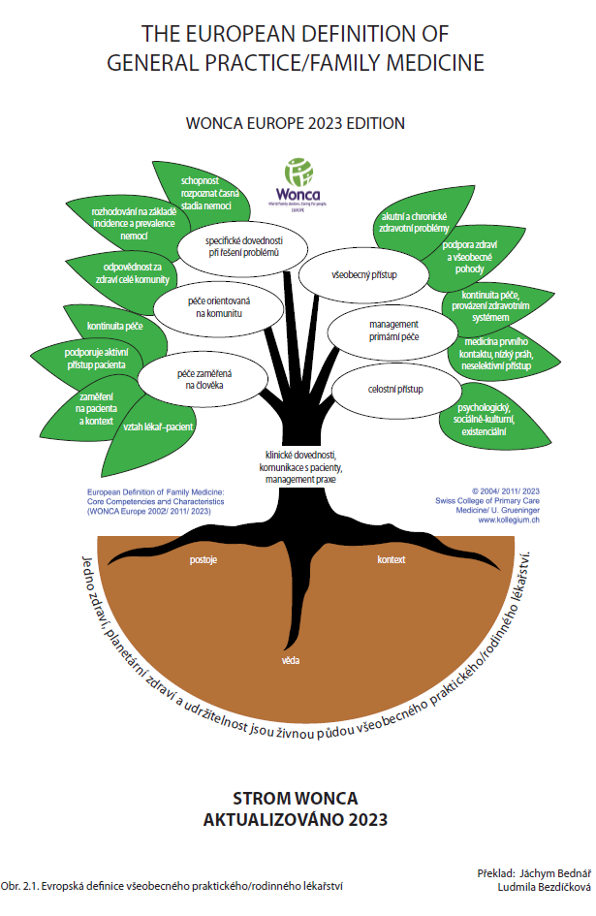
Klíčové hodnoty oboru všeobecné praktické/rodinné lékařství
https://www.woncaeurope.org/file/6bb0f804-c025-4bf3-b970-0e5bd4b4872d/ANNEX%203.pdf

Slide 53
Všichni se učíme!
Děkuji za pozornost!
Zpětná vazba vítána!
Děkuji za podporu a pomoc MUDr. J. Urbančíkové, MUDr. Jáchymovi Bednářovi, MUDr. Evě Kašparové, Ing. Haně Hykešové
MUDr. Ludmila Bezdíčková, vedoucí katedry VPL IPVZ
praktik@ipvz.cz
ludmila.bezdickova@ipvz.cz
jachym.bednar@ipvz.cz
hana.hykesova@ipvz.cz
eliska.salingerova@ipvz.cz

